Slide 1
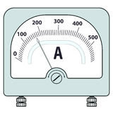
Fyzikálna veličina elektrický prúd. Meranie prúdu

Slide 2


Elektrický prúd
Elektrický prúd je fyzikálna veličina. Označuje sa I. Základnou jednotkou je ampér, označenie A.
Ďalšie jednotky:
miliampér: 1mA = 0,001 A
mikroampér: 1μA = 0,001 mA = 0,000 001 A
kiloampér: 1 kA = 1 000 A
Elektrický prúd môžeme vypočítať ako podiel elektrického náboja a času, za ktorý náboj vodičom prejde:
Definícia 1 Ampéra: Vodičom prechádza prúd 1 A, ak každú sekundu prejdú prierezom vodiča častice s celkovým nábojom 1C.

Slide 3
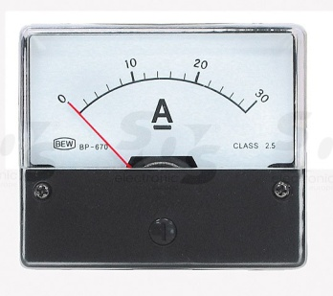

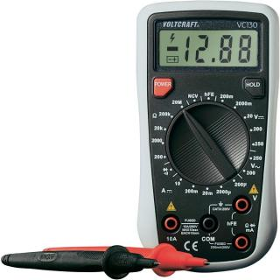
Meranie elektrického prúdu
Elektrický prúd meriame ampérmetrom
Elektrotechnická značka ampérmetra je
V súčasnosti používame hlavne digitálne ampérmetre
Pre správne meranie elektrického prúdu treba dodržať tieto pravidlá:

Slide 4
Pravidlá správneho merania ampérmetrom
Ampérmeter zapájame do obvodu vždy „do série“ – tak, aby nevznikol uzol:
Správne zapojenie
Nesprávne zapojenie
A
uzol
A
+
-
+
-

Slide 5
Pravidlá správneho merania ampérmetrom
Kladnú svorku ampérmetra pripojíme na kladnú svorku zdroja a zápornú na zápornú .
( + na + , - na –)
Ak je to potrebné nastavíme, či meriame jednosmerný prúd alebo striedavý prúd .
Na začiatku vždy nastavíme najväčší merací rozsah.
Merací rozsah postupne zmenšujeme, kým neodmeriame správnu hodnotu.

Slide 6
ĎAKUJEM ZA POZORNOSŤ !

